Slide 1
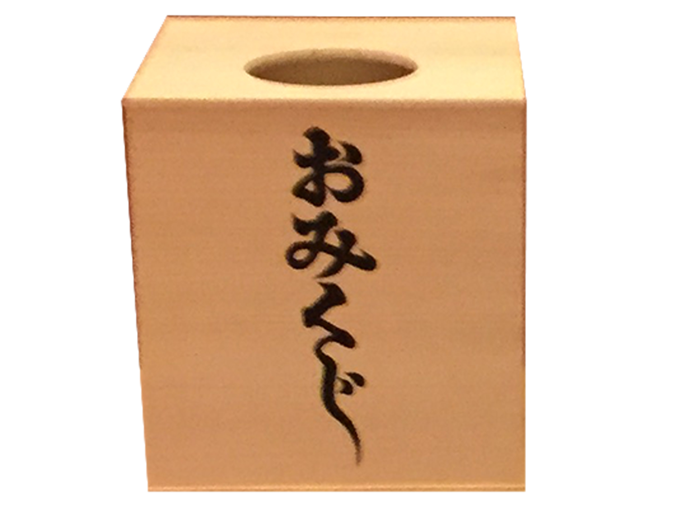
おみくじ箱
定番のおみくじ箱！
おみくじ札は別途料金が必要です。
サイズ：W0.25×D0.25×H0.27ｍ
対応人員：1名
運営要員：1名

